Slide 1
SISTEM PAKAR DIAGNOSA PENYAKIT IKAN MAS KOI (Cyrinus carpio) DENGAN MENGGUNAKAN LOGIKA FUZZY
FEBRIYANTO – IHSAN – M. AKBAR

Slide 2




Latar Belakang
IKAN KOI
(Cyrinus carpio)
Suhu, Kelembapan, Oksigen, pH
Parasit, Bakteri, Fungi,Virus
Produksi
Budidaya
Notes:
Ikan mas dikenal sebagai sumber protein hewani yang relatif murah dan mudah didapat, sementara ikan koi lebih dikenal sebagai ikan hias dengan berbagai variasi warna yang menarik.Ikan koi di Jepang lebih dikenal dengan nama Nishikigoi.
Usaha budidaya perikanan dipengaruhi oleh beberapa faktor yang antara lain adalah penyakit. Kesehatan dan penyakit pada ikan koi ditentukan oleh keseimbangan antara ikan, air, kondisi lingkungan, parasit serta kondisi ikan itu sendiri (Effendy dan Hersanto 1993). Penyakit-penyakit dalam akuakultur dijumpai secara luas di alam. Agen penyebab penyakit dapat dikelompokkan sebagai parasit, bakteri, fungi dan virus.
Centralkoi — Adakalanya koi kesayangan kita terserang penyakit tertentu. Biasanya penyakit mudah menyerang koi pada saat kekebalan tubuh ikan menurun dan lingkungan hidup(air kolam Koi) buruk. Kondisi yang membuat lingkungan koi tidak ideal adalah suhu air yang dingin. Meski koi dapat hidup pada kondisi air yang dingin, namum pertumbuhan koi optimal akan dicapai pada suhi air yang hangat. Hal ini disebabkan fungsi metabolisme tubuh ikan koi akan berlangsung dengan baik pada suhu air sekitar 76 derajat Fahrenheit (sekitar 25 derajat Celcius). Pada suhu yang dingin sekitar 65 derajat Fahrenheit(sekitar 18 derajat Celcius), pertumbuhan ikan koi mulai melambat. (situs : http://centralkoi.com/koi-care/mengobati-penyakit-koi-dengan-terapi-panas.html)
Dalam proses budidaya ikan, diagnosis penyakit haurs dilakukan secara cepat dan akurat untuk mencegah perkembangan penyakit lebih lanjut. Keterlambatan diagnosis terhadap suatu penyakit dapat mengakibatkan kegagalan dalam proses produksinya.

Slide 3


Previous Research
Mardiono, Anggi. 2009. Sistem Pakar Diagnosis Penyakit Ikan Mas (Cyprinus carpio) Dengan Menggunakan Logika Fuzzy. (IPB 2009).
Tekan Disini

Slide 4




Tujuan
Mendiagnosis penyakit ikan mas koi (Cyprinus carpio)
Pendeteksian dini penyakit ikan koi dengan tepat
Mengimplementasikan Logika Fuzzy dalam Sistem Pakar

Slide 5




Ruang Lingkup Penyakit
Jamur
Saprolegniasis
Myyxosproeasis
Lerneasis
BAKTERI
Aeromonas
Columnaris
Pseudomonas
Virus
Tubebrculosis
Herpesvirus
Kutu
Notes:
https://books.google.co.id/books?id=Kvu-iQynf5kC&pg=PA95&lpg=PA95&dq=Myxosporeasis+adalah&source=bl&ots=sLUeL8Cn2P&sig=lxXZdH9OJyIYDiS8NAU8XxwIipA&hl=id&sa=X&ved=0ahUKEwignab3k5LKAhVQSY4KHVyxADIQ6AEIGTAA#v=onepage&q=Myxosporeasis%20adalah&f=false

Slide 6

Metode Penelitian
Mulai
Identifikasi faktor diagnosa penyakit
Pembagian data fuzzy & non- Fuzzy
Membuat kaidah Fuzzy dan non-fuzzy
Membuat Rule Base Gejala Penyakit
Implementasi
Verifikasi &validasi
Selesai

Slide 7
Time Table
Kegiatan | November |  |  |  | Desember |  |  |  | Januari
 | 1 | 2 | 3 | 4 | 1 | 2 | 3 | 4 | 1 | 2 | 3 | 4
Analisis Kebutuhan
Akuisisi Pengetahuan
Penambahan Basis Pengetahuan
Pembuatan Program
Desain Antarmuka Pengguna

Slide 8




Akuisisi Pengetahuan
DISKUSI
KUESIONER
KAJIAN PUSTAKA

Slide 9
Parameter Fuzzy dan Non Fuzzy
No | Parameter | Satuan | Keterangan
1 | Umur | Bulan | Non-fuzzy
2 | Bobot | Gr | Non-fuzzy
3 | Feeding Rate | Gr | Non-fuzzy
4 | Tingkat Kepadatan | Ekor/m3 | Non-fuzzy
5 | Tingkat kematian | % | Non-fuzzy
6 | Suhu | C | Fuzzy
7 | pH | - | Fuzzy
8 | Oksigen terlarut | Mg/l | Fuzzy
9 | Kecerahan Air | Cm | Fuzzy
10 | Kadar Amoniak | Ppm | Fuzzy
11 | Gejala Fisik pada ikan | - | Non-fuzzy

Slide 10
Identifikasi Diagnosa Penyakit Ikan
Gejala Anatomi |  | Nomor | sehat | saprolegniasis | tuberkulosis | Herves Virus | Myxosporeasis | lerneasis | pseudomonas |  | bintik putih | kutu | motil aeromonas
Sirip | rusak | 1 | 0 | 0 | 0 | 0 | 0 | 0 | 1 |  | 0 | 0 | 1
 | merah | 2 | 0 | 0 | 0 | 0 | 0 | 0 | 1 |  | 0 | 1 | 1
 | luka | 3 | 0 | 0 | 0 | 1 | 0 | 1 | 1 |  | 1 | 0 | 0
 | benang halus | 4 | 0 | 1 | 0 | 0 | 0 | 0 | 0 |  | 0 | 0 | 0
insang | bercak merah | 1 | 0 | 0 | 0 | 0 | 0 | 0 | 0 |  | 0 | 0 | 0
 | benjolan | 2 | 0 | 0 | 0 | 0 |  | 0 | 0 |  | 0 | 0 | 0
 | luka | 3 | 0 | 0 | 0 | 0 | 1 | 1 | 0 |  | 1 | 0 | 0
 | pucat | 4 | 0 | 0 | 0 | 0 | 1 | 0 | 0 |  | 0 | 0 | 0
 | benang-benang halus | 5 | 0 | 1 | 0 | 0 | 0 | 0 | 0 |  | 0 | 0 | 0
kulit | benang halus | 1 | 0 | 1 | 0 | 0 | 0 | 0 | 0 |  | 0 | 0 | 0
 | bintik putih | 2 | 0 | 0 | 0 | 0 | 0 | 0 | 0 |  | 1 | 0 | 0
 | warna cerah | 3 | 1 | 1 | 0 | 0 | 0 | 0 | 0 |  | 1 | 0 | 0
 | warna gelap | 4 | 0 | 0 | 1 | 0 | 1 | 1 | 1 |  | 0 | 1 | 0
 | warna pucat | 5 | 0 | 0 | 0 | 1 | 0 | 1 | 0 |  | 0 | 1 | 0
 | melepuh | 6 | 0 | 0 | 0 | 0 | 0 | 0 | 0 |  | 0 | 0 | 1
 | luka | 7 | 0 | 0 | 0 | 0 | 1 | 1 | 1 |  | 0 | 1 | 1
 | lendir berlebihan | 8 | 0 | 0 | 0 | 1 | 1 | 1 | 0 |  | 0 | 0
Perut | kembung | 1 | 0 | 0 | 1 | 0 | 0 | 0 | 1 |  | 0 | 0 | 1
mata | luka | 1 | 0 | 0 | 0 | 0 | 0 | 1 | 0 |  | 0 | 0 | 0
 | menonjol | 2 | 0 | 0 | 0 | 1 | 0 | 0 | 1 |  | 0 | 0 | 0
organ dalam | bintik-bintik | 1 | 0 | 0 | 1 | 0 | 0 | 0 | 0 |  | 0 | 0 | 0
 | rusak | 2 | 0 | 0 | 0 | 1 | 0 | 0 | 0 |  | 0 | 0 | 0
 | luka | 3 | 0 | 0 | 0 | 1 | 0 | 0 | 0 |  | 0 | 0 | 1

Slide 11
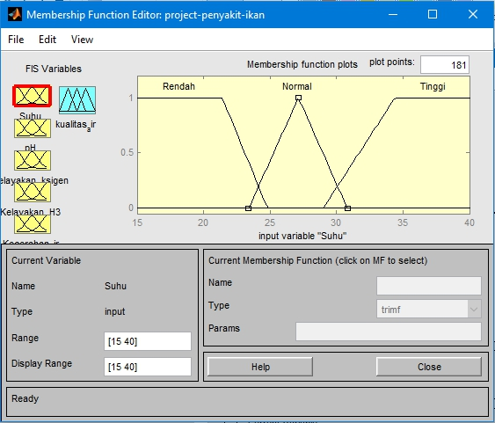
Fuzzifikasi Suhu

Slide 12
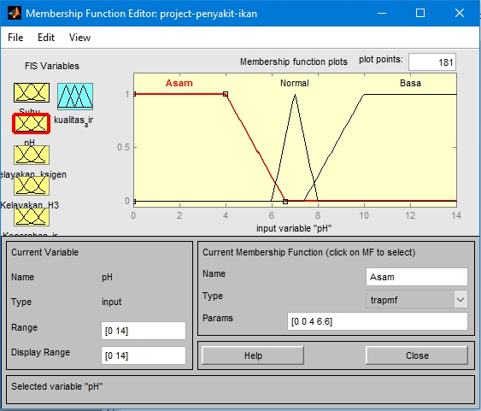
Fuzzifikasi pH

Slide 13
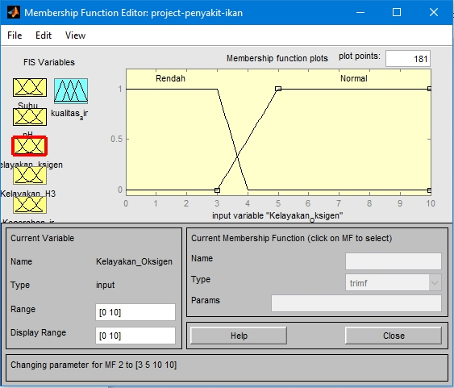
Fuzzifikasi Oksigen

Slide 14
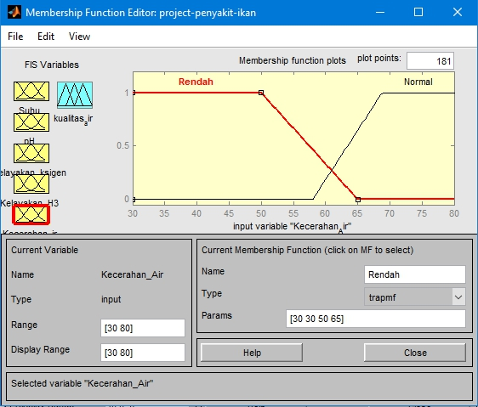
Fuzzifikasi Kecerahan

Slide 15
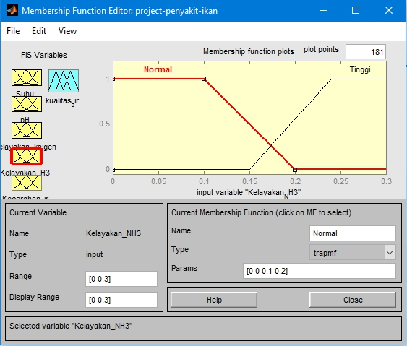
Fuzzifikasi Amoniak

Slide 16
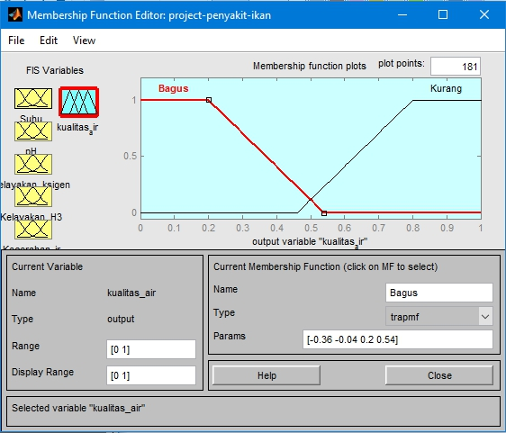
Defuzzifikasi Kualitas Air

Slide 17
Verifikasi & Validasi

Slide 18
DEMO PROGRAM

Slide 19
Kesimpulan
Metode fuzzy yang digunakan dalam sistem ini dapat membantu dalam pengukuran kualitas air.
Penggunaan metode forward chaining dalam penentuan jenis penyakit agen pathogen cocok diterapkan dalam diagnosis penyakit ikan mas koi.

Slide 20
Saran
Sistem perlu menambahkan basis pengetahuan (knowledge base) sehingga sistem dapat mengidentifikasi penyakit lain yang belum ada pada sistem

Slide 21
THANK YOU!
FOR YOUR ATTENTION
G64144018 – G64144025 – G641440

